Slide 1
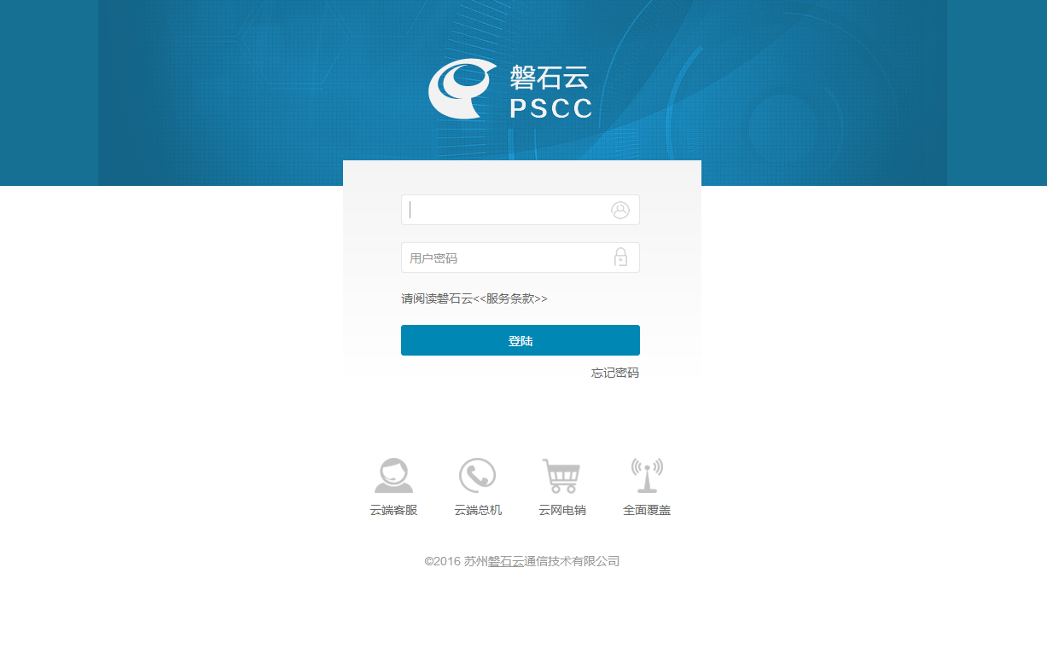
欢迎观看磐石云系统操作说明
www.psycall.cn

Slide 2
系统功能键
51 签入，成功后叮咚（在开始群呼前请让员工拨打51签入）
59 签出，成功后叮咚（员工临时有事或下班请拨打59签出）
55 拨打下一个，适用于点击外呼。
58 长签。适用于群呼，在拨打后，坐席无需挂电话。
91 播放上一通通话号码
92 播报员工工号
93 追加上一通通话为成功客户（在挂机后使用）
## 通话中使用，标记当前通话客户为成功客户
PS：所有功能键无需在前后加*#号
www.psycall.cn

Slide 3
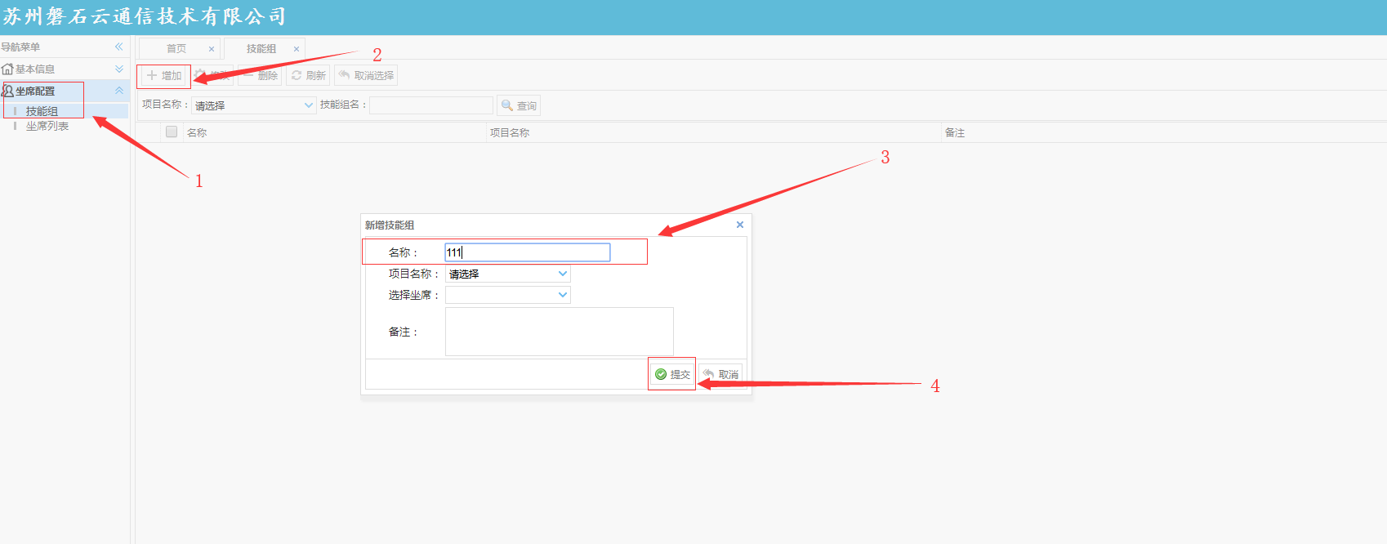
1-创建技能组
1，点击左侧坐席配置-技能组，进入技能组配置界面
2，点击增加
3，名称按照个人爱好或个人习惯编写（PS：建议命名识别度高一些，方便后期记忆）
4，点击提交，即新建成功
www.psycall.cn

Slide 4
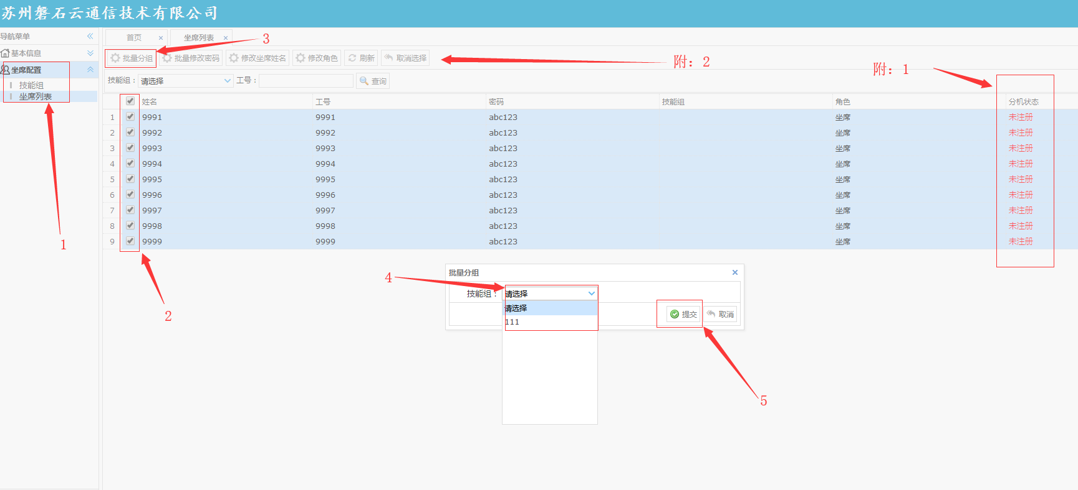
2-坐席配置
1，点击左侧坐席配置-坐席列表，进入坐席配置界面
2，在坐席号前方的框框勾选需要操作的坐席
3，点击批量分组，弹出选择技能组小界面
4，把勾选的坐席分配到已创建好的技能组
5，点击提交，网页右下角弹出操作成功窗口
附1：显示坐席注册状态
附2：上方的功能键，可在第二步选中后点击操作
www.psycall.cn

Slide 5
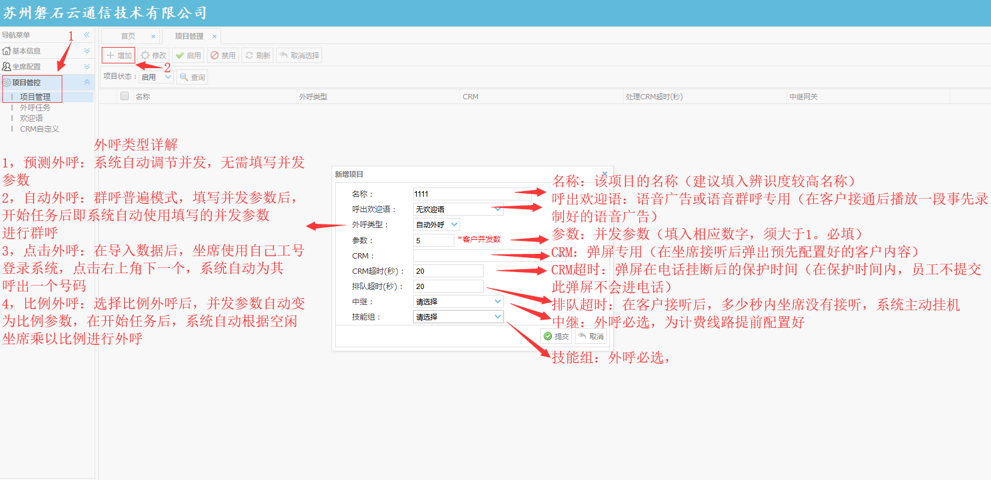
3-建立项目
1，点击项目管控-项目管理，创建项目
2，点击增加，开始创建项目
3，新增项目，请看图进行选择
www.psycall.cn

Slide 6
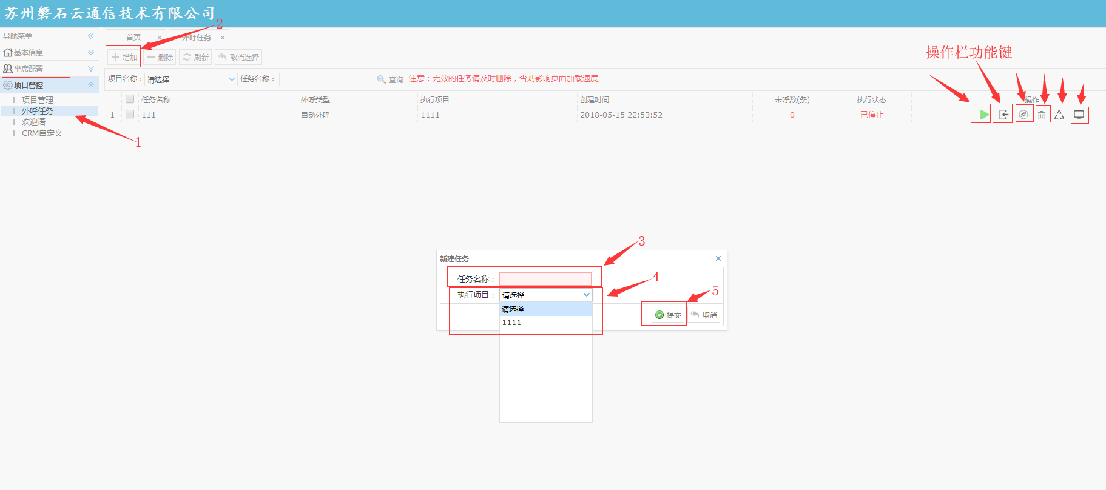
4-建立外呼任务
1
2
3
4
5
6
操作栏功能键
1，开始和暂停任务
2，导入数据和下载模版，
点击后弹出
3，直接导入数据框，点击
后弹出
4，清空本任务数据
5，回收当前任务当天呼叫
失败数据（单号码本日本任
务只能回收一次）
6，监控界面，可调整并发
和监控员工忙碌和空闲时间
1，点击项目管控-外呼任务，开始创建准备外呼
2，点击增加
3，写入任务名称
4，选择将要执行的项目
5，点击提交
www.psycall.cn

Slide 7
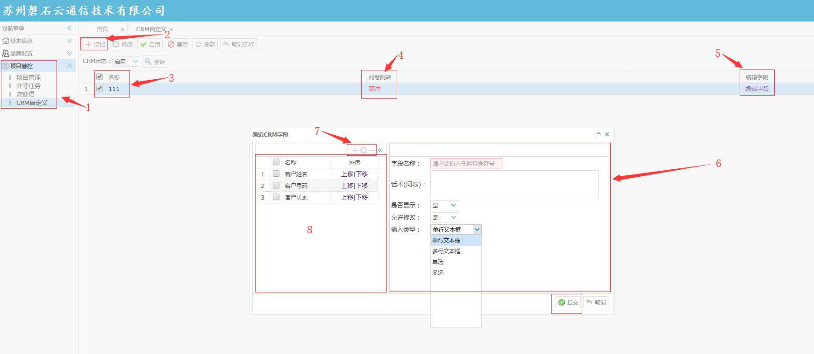
5-CRM弹屏设置
1，点击项目管控-CRM自定义，
进入编辑弹屏界面
2，点击增加
3，在弹出的小框内输入名称
4，在弹出的小框内禁用问卷跳转
（问卷跳转类行业请选择启用）
5，点击编辑字段，进入弹屏字段
编辑
6，操作框，写入名称和输入类型，
点击提交，即进入右侧8界面
7，已有字段编辑，+号对应添加，
跳入到第6步；⚙对应8界面已有字
段编辑，在要编辑的字段前面打勾
进行操作；-对应删除，选择要删除
的字段，点击-
8，弹屏内容，可点击上移下移选择显示顺序
www.psycall.cn

Slide 8
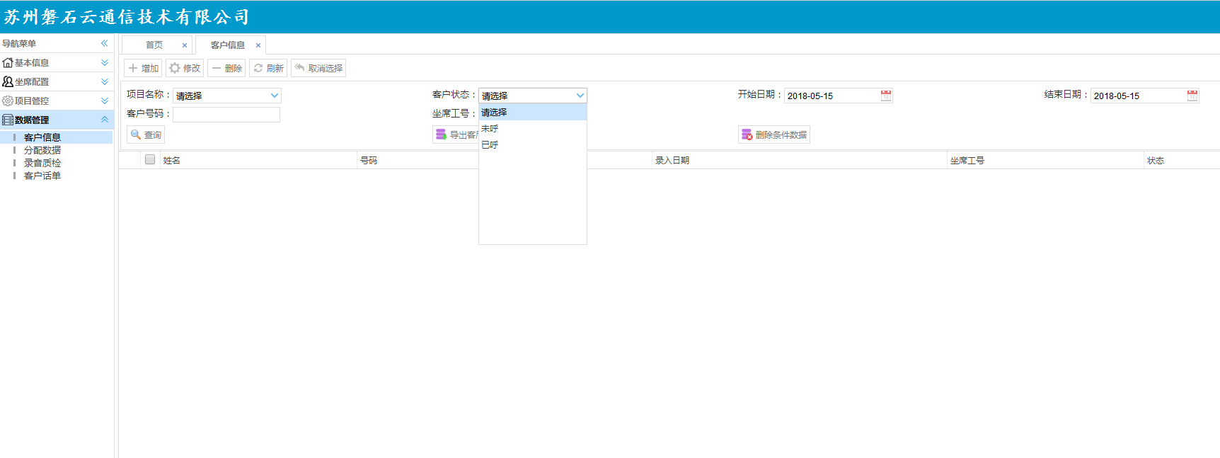
6-1数据管理-客户信息
1，点击数据管理-客户信息，进入项目信息查询
2，项目名称：必选
3，客户状态：根据需要选择，查询该项目已呼叫和未呼叫的数据，也可不选择，默认查询全部
4，开始日期和结束日期：查询时间跨度，默认为本日
5，客户号码：指定号码进行查询
6，坐席工号：指定员工工号进行查询
7，查询：选择上述需要的选择项后，点击查询按钮显示数据
8，导出客户信息：在查询后，可将查询结果数据导出到电脑上，表格形式
9，删除条件数据：在查询后，可在系统内删除查询结果数据
www.psycall.cn

Slide 9
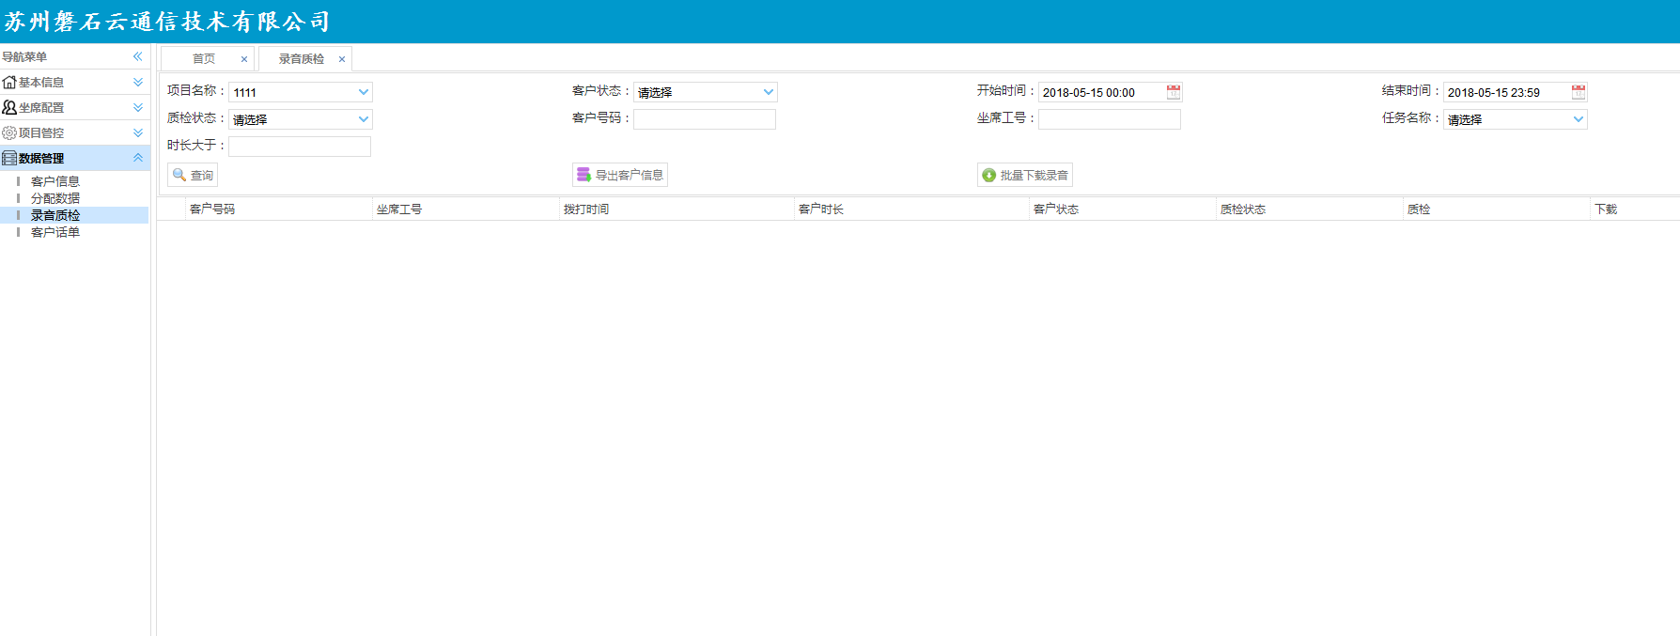
6-2数据管理-录音质检
1，点击数据管理-录音质检，进入到录音查询和客户状态质检界面
2，项目名称：必选
3，客户状态：可选择成功客户和失败客户进行条件查询，也可不选择，默认查询全部
（成功客户需要在弹屏或者使用相应的系统功能键进行标记后才可进行查询）
4，开始时间和结束时间：查询时间跨度，默认为本日
5，质检状态：查询录音质检状态条件
6，客户号码：指定号码进行查询
7，坐席工号：指定员工工号进行查询
8，任务名称：选择项目内的指定任务进行查询
9，时长大于：可指定客户接通时长多少以上进行查询
10，查询：选择上述需要的选择项后，点击查询按钮显示数据
11，导出客户信息：在查询后，可将查询结果数据导出到电脑上，表格形式
12，批量下载录音：在查询后，可将查询结果的录音链接，批量下载到电脑上，再通过迅雷进行
批量下载
www.psycall.cn

Slide 10
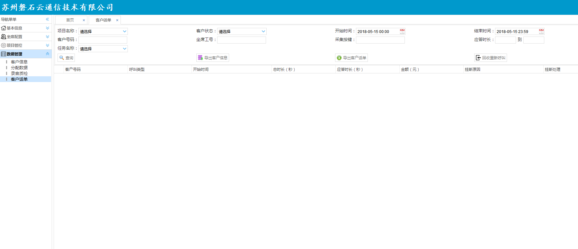
6-3客户话单
1，点击数据管理-客户话单，进入到号码拨打详情界面
2，项目名称：必选
3，客户状态：根据需要选择。可查询未接、未转接、呼损、失败客户、成功客户数据，默认不选择查询全部
4，开始时间和结束时间：查询时间跨度，默认为本日
5，客户号码：指定号码进行查询
6，坐席工号：指定员工工号进行查询
7，采集按键：语音广告按键查询专用。可查询语音广告中有多少按键确认信息
8，应答时长：可设置查询客户接通电话时间范围
9，任务名称：选择项目内的指定任务进行查询
10，查询：选择上述需要的选择项后，点击查询按钮显示数据
11，导出客户信息：在查询后，可将查询结果客户详细数据导出到电脑上，表格形式
12，导出客户话单：在查询后，可将此界面查询结果导出到电脑上，表格形式
13，回收重新呼叫：在查询后，可将查询结果回收进行查询呼叫
www.psycall.cn

Slide 11
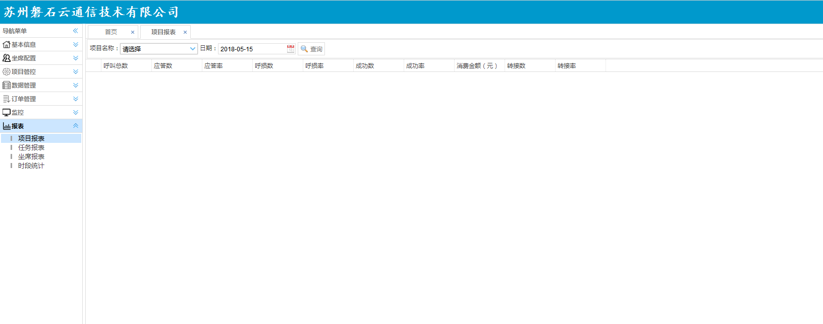
7，报表管理
1，项目报表：综合此项目下，所有任务进行报表统计
2，任务报表：对项目下单个任务进行报表统计
3，坐席报表：针对坐席进行详细的报表统计
4，时段统计：根据不同时段，对坐席进行通话报表统计
www.psycall.cn

